Slide 1
Medan Listrik
Pengertian, Penentuan Medan Listrik dari berbagai sumber
Gaya listrik, contoh : Tabung Sinar Katoda, aplikasi lain
Potensial dan Energi Potensial Listrik
Perlindungan Listrik
Sifat Listrik Bahan
Kapasitor

Slide 2
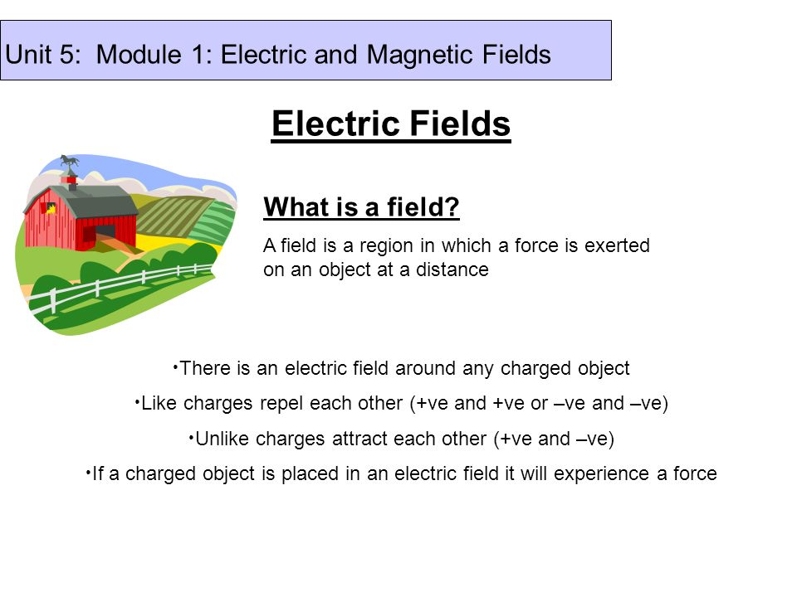

Slide 3
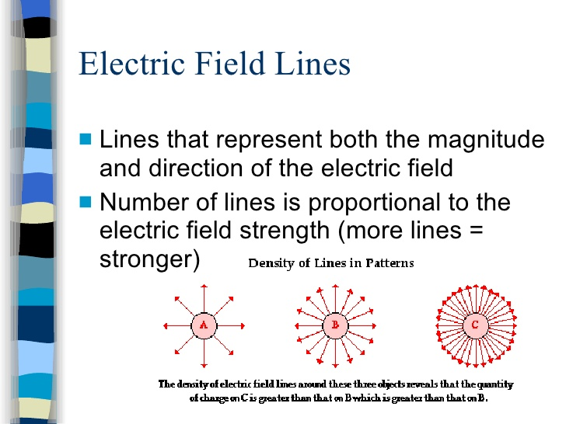

Slide 4
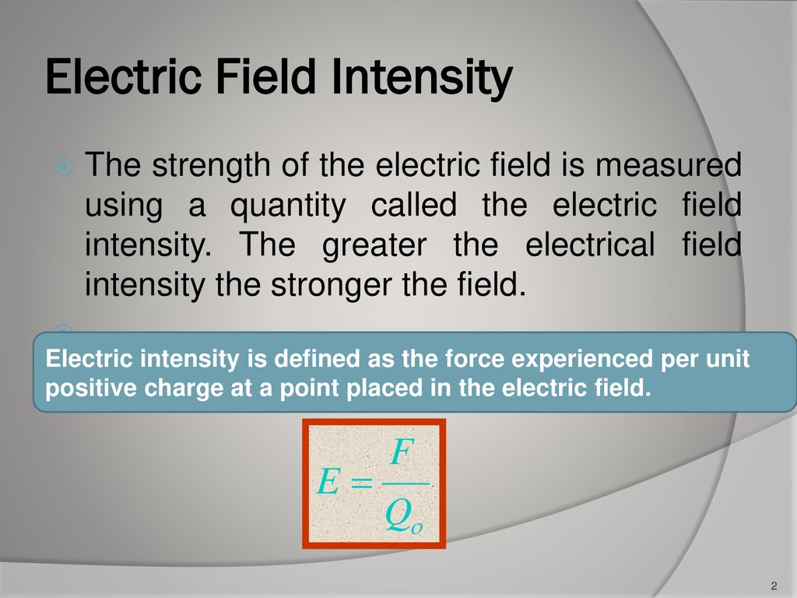

Slide 5
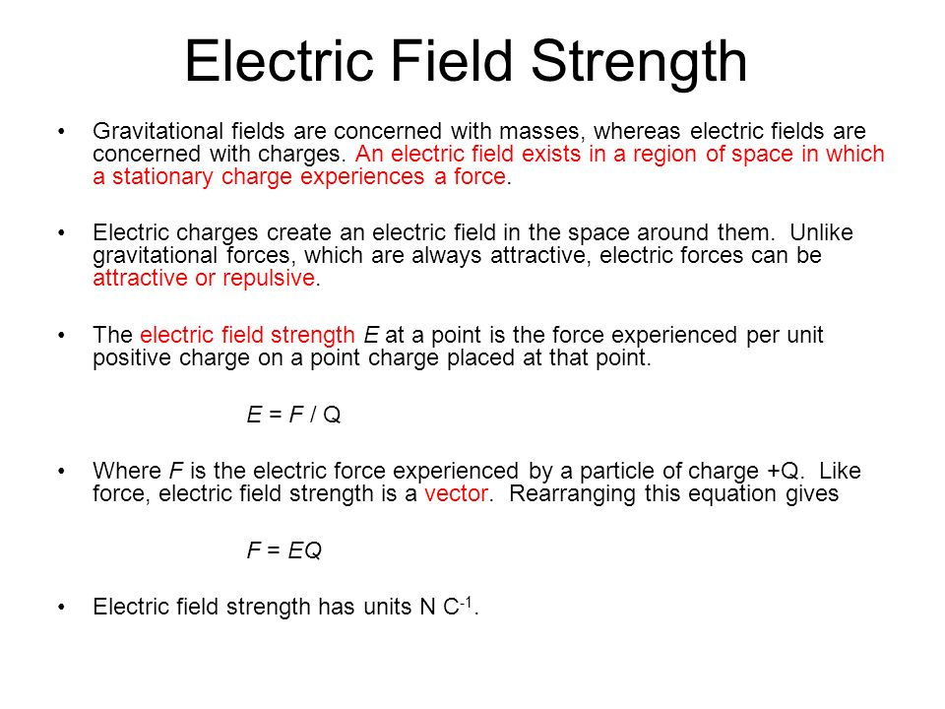

Slide 6
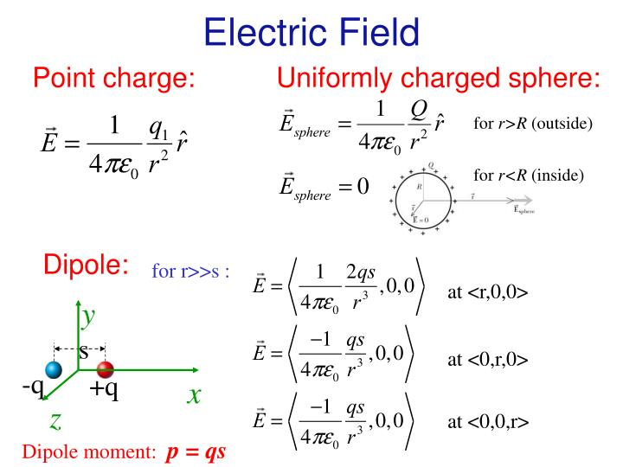

Slide 7
